Slide 1


UNIVERSIDAD NACIONAL AUTÓNOMA DE MÉXICO FACULTAD DE ESTUDIOS SUPERIORES ZARGOZA CARRERA DE BIOLOGÍA ORDENAMIENTO ECOLÓGICO
Determinación de la aptitud del terreno para maíz mediante análisis espacial multicriterio en el Estado de México.
Erasto Domingo Sotelo Ruiz, Gustavo Manuel Cruz Bello, Antonio González Hernández
y Francisco Moreno Sánchez.
Revista Mexicana de Ciencias Agrícolas Vol.7 Núm.2 15 de febrero - 31 de marzo, 2016 p. 401-412

Slide 2
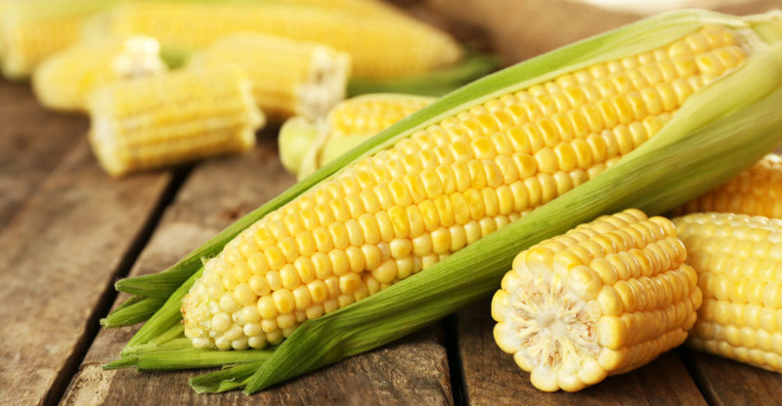
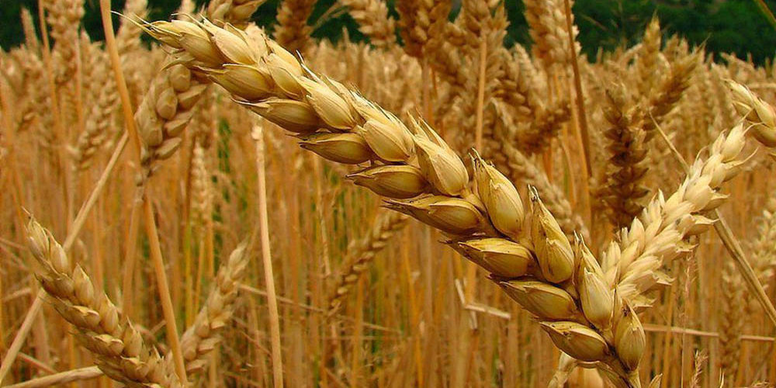
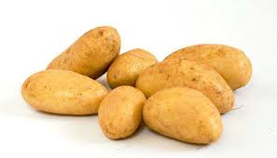
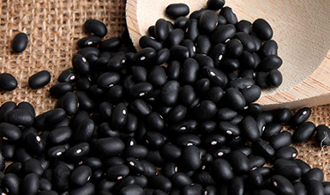
Base de la alimentación
El más sembrado y de mayor consumo.

Slide 3
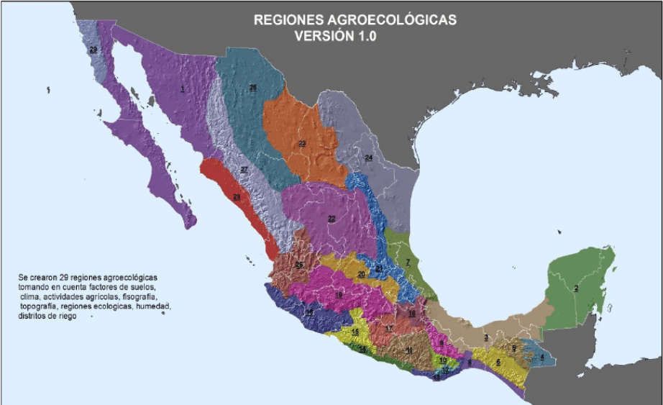
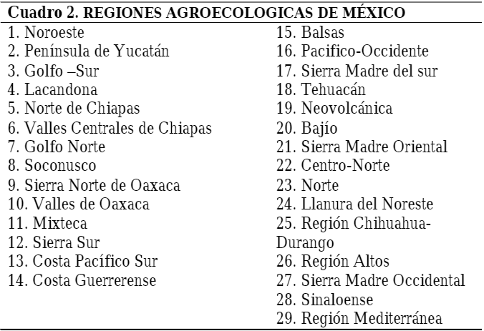
Metodologías de identificación y delimitación de zonas potenciales para el desarrollo de los cultivos
Zonificación agroecológica:
FAO, 1978
FAO, 1981
FAO, 1997
IIASA/FAO, 2012.
Regiones agroecológicas

Slide 4
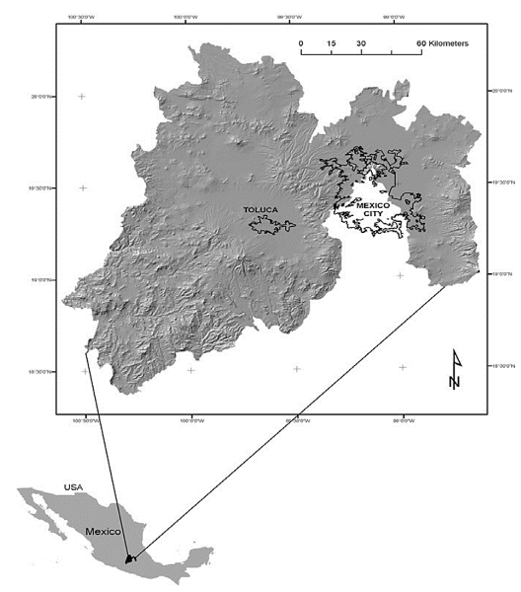
Localización del área de estudio
El Estado de México se localiza entre los 18° 22’ 14” y los 20° 17’ 22” de latitud norte y entre los 98° 35’ 35” y los 100° 36’ 19” de longitud oeste.
Tiene una superficie de 24 303.86 km2.
Los climas en el estado son: templado, semifrío, cálido, semi-cálido y frío. La temperatura media anual va de 6 °C a 28 °C; la precipitación anual de 600 a 1 800 mm; mientras que la altitud varía entre los 340 y 5 100 m (INEGI, 1988; García, 2004b; INEGI, 2006).
Los suelos dominantes son: Andosol, Feozem, Vertisol, Regosol y Arenosol (INEGI, 2006; Sotelo et al., 2010).

Slide 5

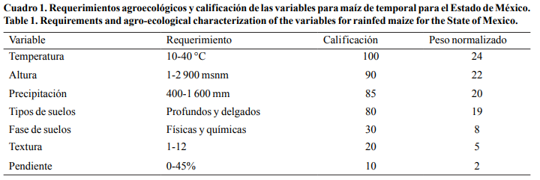
Se determinó para cada pixel la aptitud del terreno para el maíz mediante una combinación lineal ponderada.
Donde: p= aptitud del terreno para el cultivo de maíz; wi= peso del criterio i; xi= valor estandarizado del criterio i para cada pixel.

Slide 6
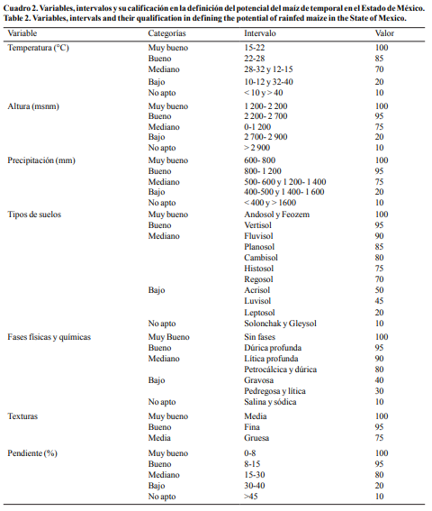

Slide 7
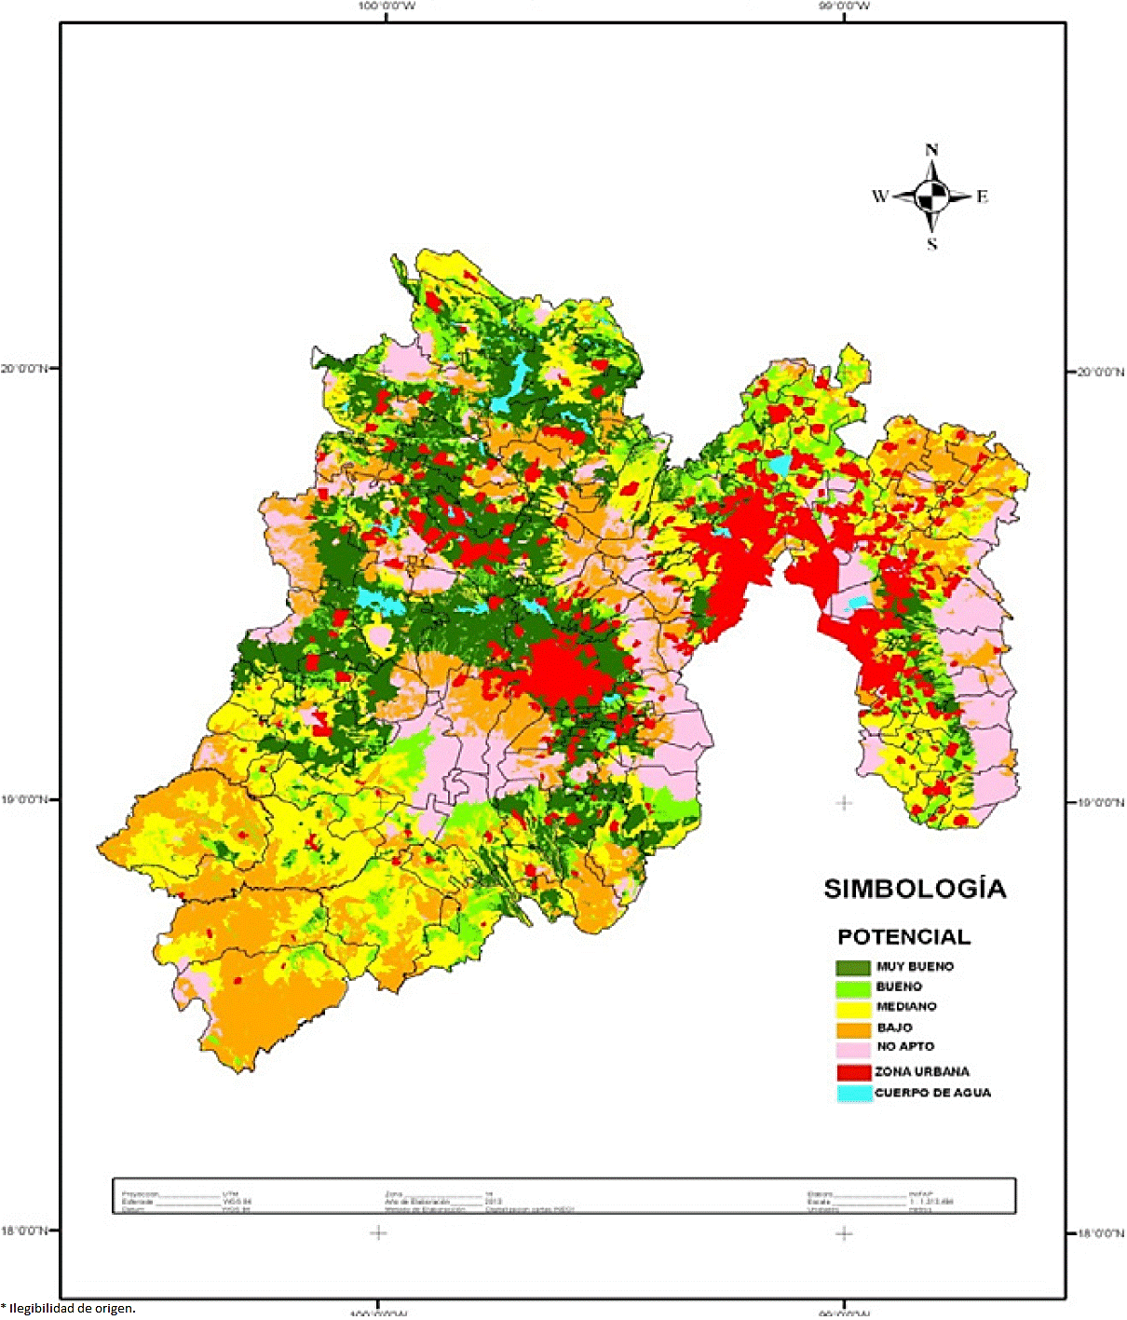

Slide 8
CONCLUSIONES
La metodología de análisis multicriterio le asigna valores númericos a las variables utilizadas y a sus intervalos de adaptación, los cuales se estratifican para la definición y delimitación de las zonas potenciales, lo cual es más exacto.
La metodología multicriterio generada y utilizada en esta investigación para delimitar las zonas potenciales para maíz de temporal determinó una superficie de 1 214 024 ha para las categorías de muy buena, buena y mediana, las cuales tienen altos rendimientos y duplican la superficie sembrada de maíz para el Estado de México.
La mayor superficie potencial se concentra en zonas que presentan las mejores condiciones de clima (temperatura y precipitación), tipos de suelos y altura que son las variables con un mayor peso en la definición de las zonas de adaptación del maíz con la presente metodología.
Las variables que tienen mayor peso en la adaptación del maíz, para el Estado de México, son temperatura, altura, precipitación y tipo de suelos.

Slide 9
Bibliografía
Sotelo Ruiz, E. D., Cruz Bello, G. M., González Hernández, A., & Moreno Sánchez, F. (2016). Determinación de la aptitud del terreno para maíz mediante análisis espacial multicriterio en el Estado de México. Revista mexicana de ciencias agrícolas, 7(2), 401-412.
SERVÍN, C. C., MENDOZA, M. G. G., & IBARRA, E. LAS REGIONES AGROECOLÓGICAS DE MÉXICO.

